Slide 1
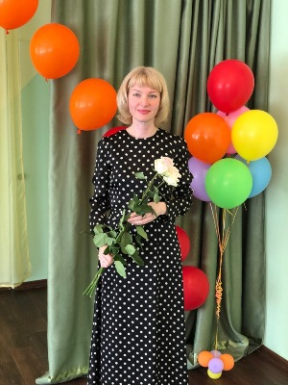
Музыкальный руководитель высшей категории:
Синицына Елена Валерьевна
Образование:
- Ярославское областное
Училище культуры.
- ЯГПУ им. К. Д. Ушинского.
стаж работы
музыкальным руководителем:
более 20 лет

Slide 2
Основная цель музыкального воспитания в ДОУ – осуществление подготовки эстетически развитого и воспитанного ребенка, который умеет эмоционально воспринимать музыкальное произведение.

Slide 3
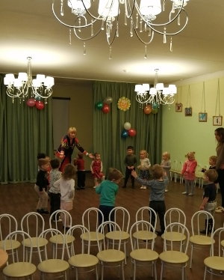
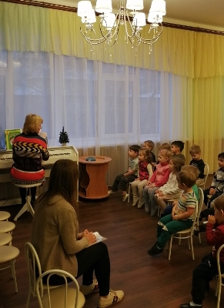
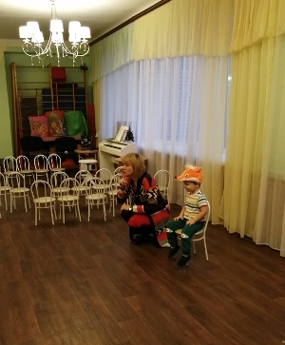
Реализация музыкально-педагогических задач во многом зависит от самой личности музыкального руководителя
и уровня его профессионализма, его свободы в музыкальном творчестве, его умении устанавливать диалогические отношения с детьми.
На музыкальной деятельности мы без труда находим общий язык и с удовольствием проводим время.

Slide 4
В течение года в ДОУ проведены мероприятия для всех возрастов: осенние развлечения новогодние праздники досуги посвященные 23 февраля 8 марта досуг в рамках проекта «Ты лети лепесток» по мотивам сказки «Цветик – семицветик» для дошкольников старшего возраста досуг посвященный дню космонавтики весенние развлечения для раннего, младшего и среднего возрастов Досуг посвященный празднику «9 мая – день победы» выпускной
Образовательная деятельность проводилась в соответствие с расписанием на всех возрастных группах

Slide 5
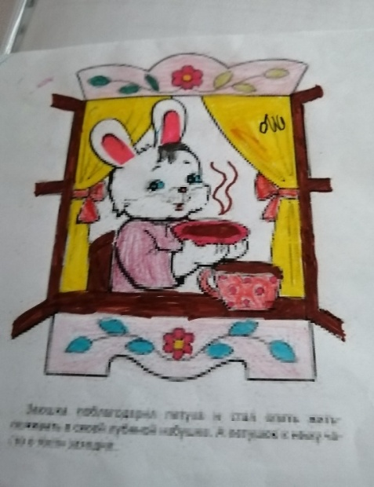
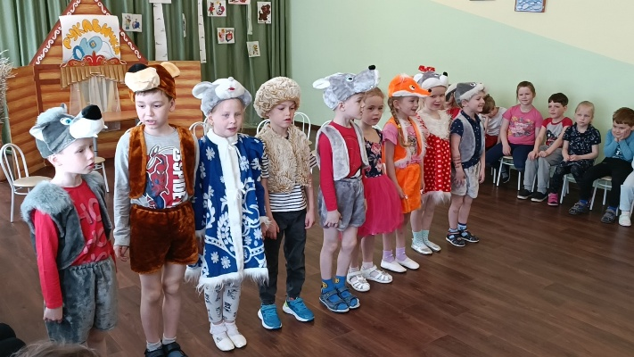
Музыкально – театрализованная деятельность в детском саду «Веселый теремок»
связана с организацией педагогического процесса, направленного не только на развитие способностей детей в разнообразных видах деятельности: музыкальной, театральной, игровой, но и на проявление эмоциональности (способности к сопереживанию, познанию разнообразных чувств, состояний, настроений), способствующих становлению эмпатических качеств ребёнка.

Slide 6
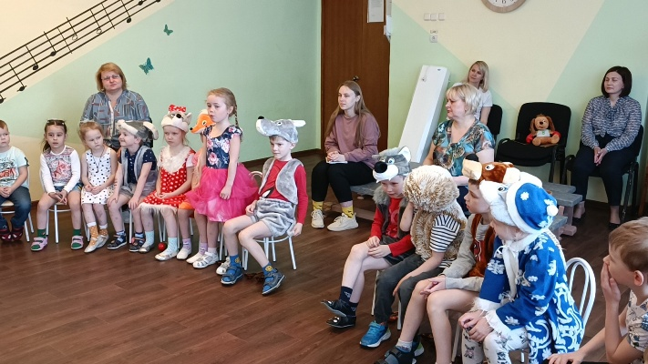
.
В ходе музыкально- театрализованной деятельности мы старались дать возможность каждому из детей развивать эмпатические проявления и проявить свои таланты: в области литературного творчества, музыкально-исполнительской деятельности, художественного движения на основе создания игровой ситуации или детской импровизации. Осуществлялось содействие становлению ребенка как личности, в атмосфере доверия между педагогом и воспитанником в образовательной и творческой деятельности. Главный принцип взаимодействия: «Не рядом и не над, а вместе». Главная тактика – сотрудничество.

Slide 7
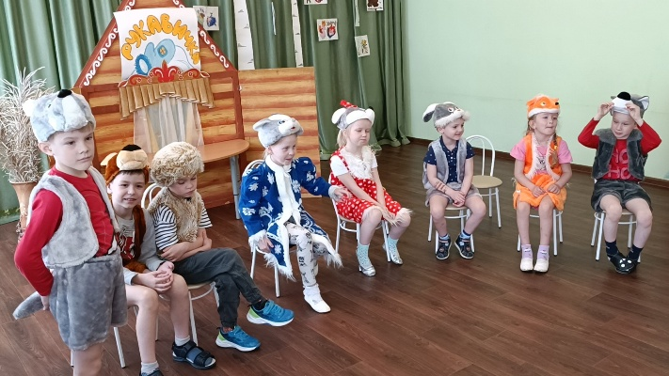
Результатом деятельности ДО услуги «Веселый теремок» является музыкально-театрализованая сказка «Рукавичка», по мотивам русской народной сказки.

Slide 8
В течение года работал Консульт-пункт для не огранизованных детей : проведены дистанционно и очно консультации и досуги для детей и родителей. Дети и педагоги творчески потрудились: принимали участие в конкурсах и мероприятиях как внутри ДОУ, так и городского и районного масштаба.

Slide 9
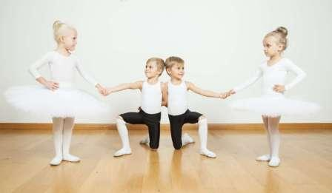
Форма одежды детей на музыкальной деятельности в ДОУ

Slide 10
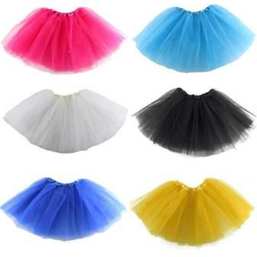
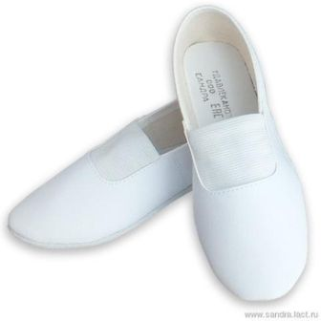
Девочки: футболка, юбочка, чешки

Slide 11
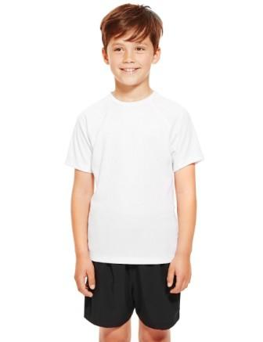
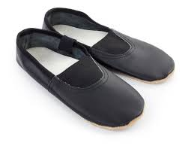
Мальчики: футболка, шорты, чешки

Slide 12
Взаимодействие музыкального руководителя с родителями
Информация музыкального руководителя ежемесячно размещается на сайте ДОУ. Электронный адрес для связи: sinitsyna-75@bk.ru
Подробнее о профессиональной деятельности музыкального руководителя можно ознакомиться на сайте ДОУ в разделе страничка музыкального руководителя.

Slide 13
Спасибо за внимание

